Slide 1
Oponentura produktu týmu Softwaři
Tým Študáci

Slide 2
Implementační platforma
ASP.NET C#
MSSQL a MySQL
vlastní webhosting 👍

Slide 3
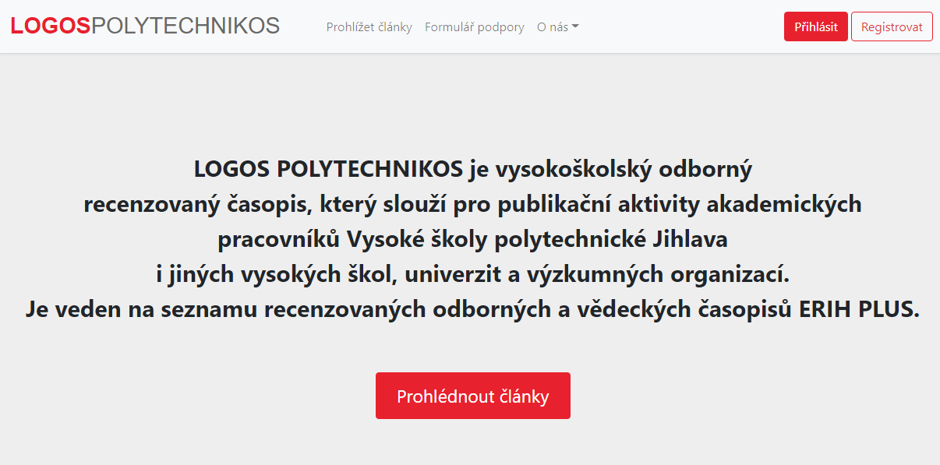
Představení produktu - hlavní stránka

Slide 4
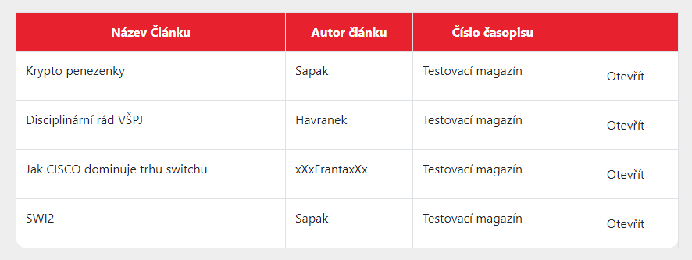
Představení produktu - veřejné články

Slide 5
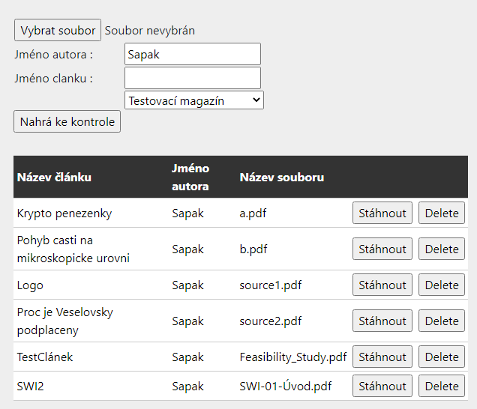
Představení produktu - autor

Slide 6
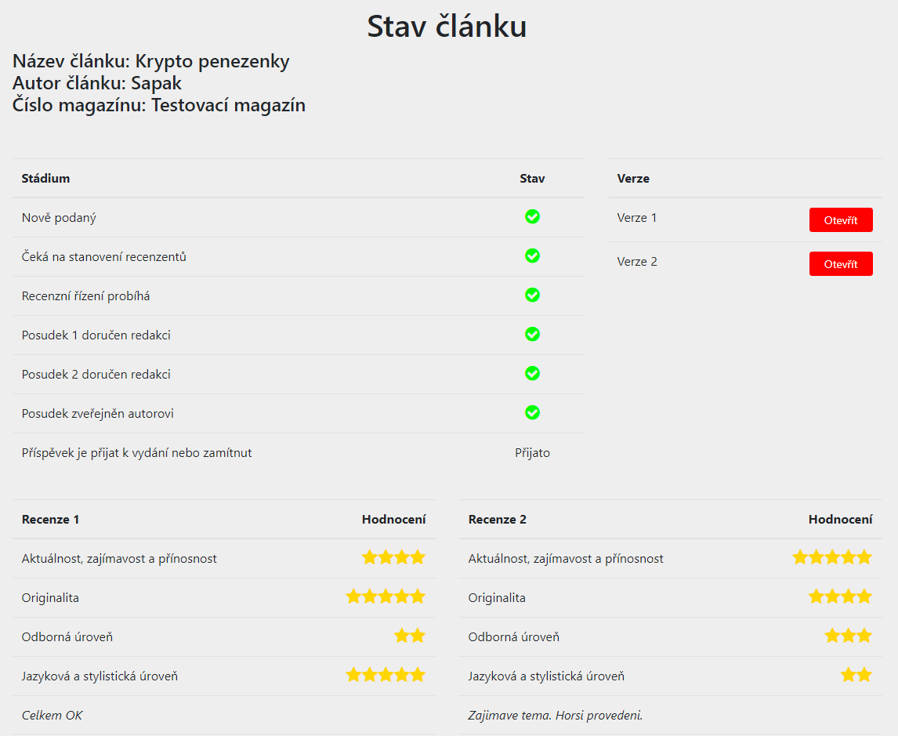
Představení
produktu - redaktor

Slide 7
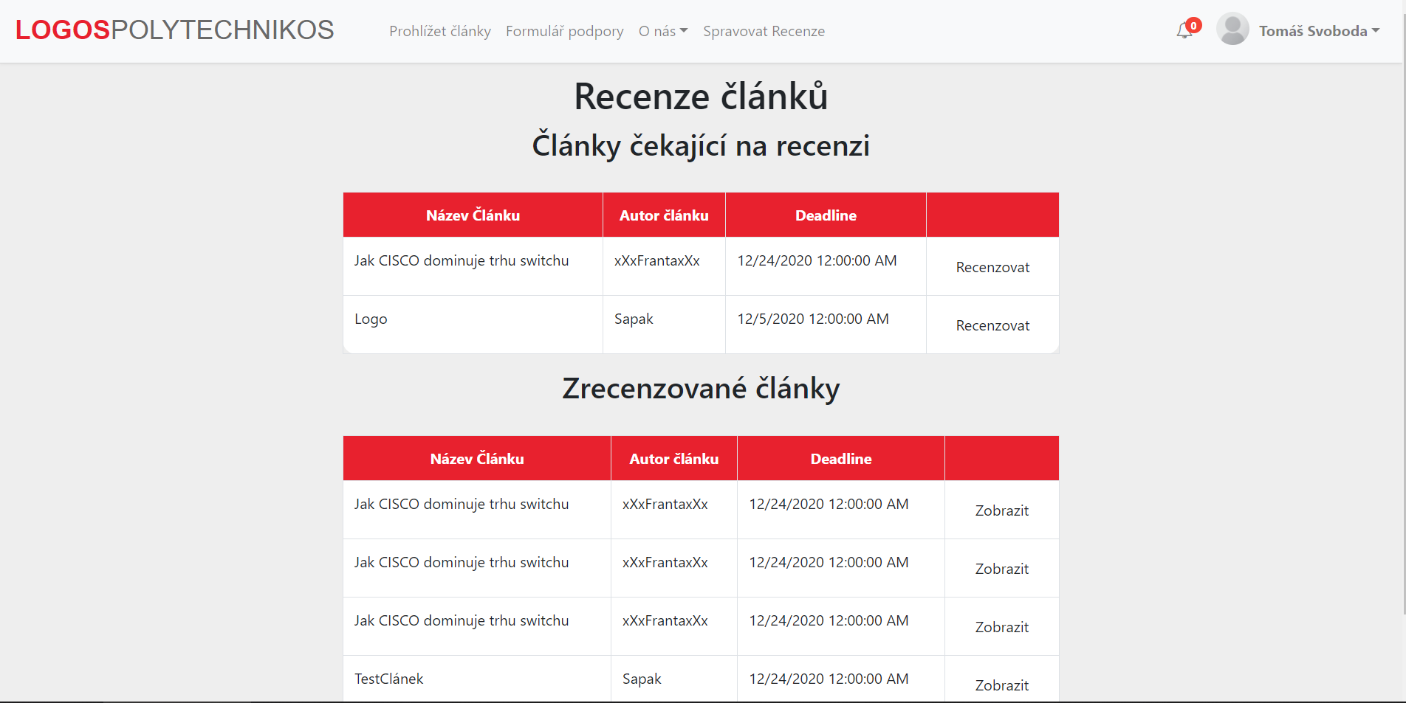
Představení produktu - recenzent

Slide 8
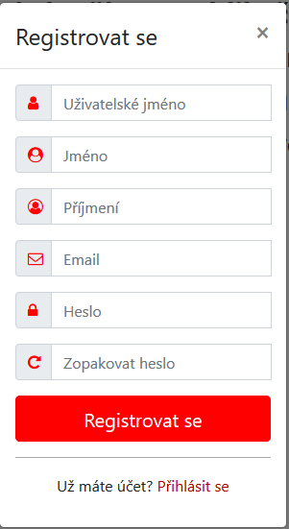
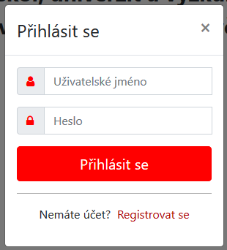
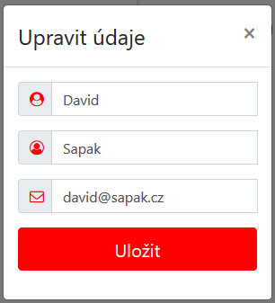
Funkčnost - přihlašování a správa účtu

Slide 9
Funkčnost - neimplementováno
verzování článků (po vrácení k opravě)
administrator a šéfredaktor
komunikace mezi uživateli
autor nemá přehled o aktuálním zájmu o časopis
autor nemůže reagovat na posudky
notifikace

Slide 10
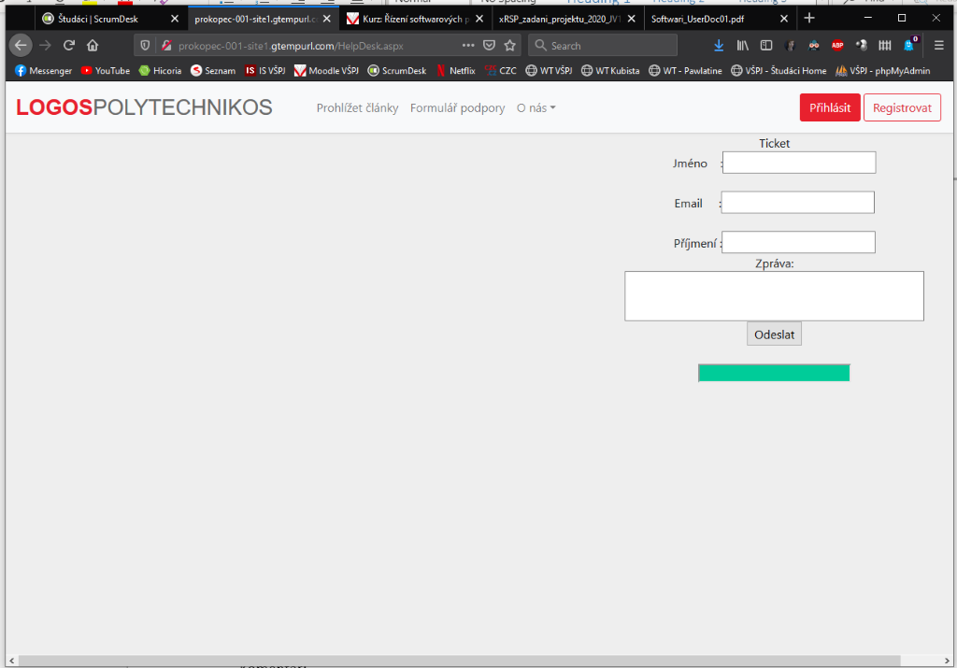
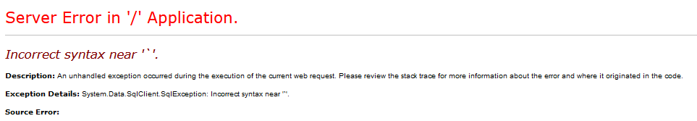
Funkčnost - chyby
HelpDesk (vyhazuje chybu)

Slide 11
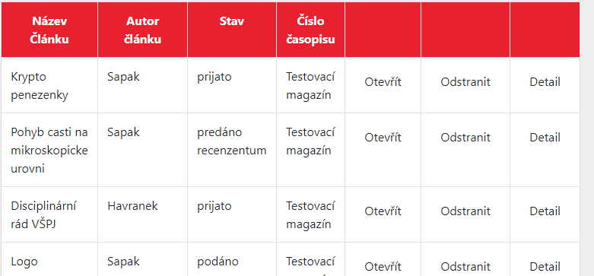
Funkčnost - chyby
Autor má přístup k informacím všech článků ostatních autorů

Slide 12
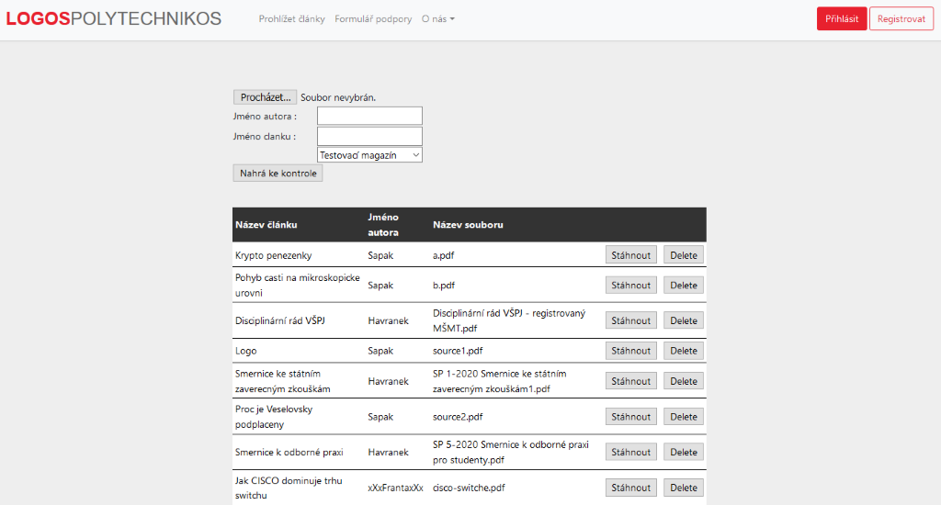
Funkčnost - chyby
Nepřihlášený uživatel může zobrazit stránku pro přidávání článku a mazat články ze systému (odhlásit + reload)

Slide 13
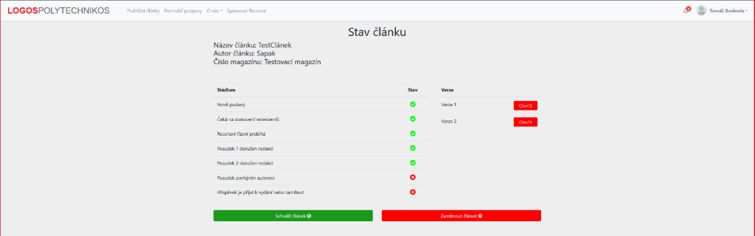
Funkčnost - chyby
Pokud ke článku existují oba posudky, každý uživatel může článek schválit/zamítnout
Recenzent a šéfredaktor mohou jakýkoliv článek smazat (bez jakéhokoliv zásahu redaktora)

Slide 14
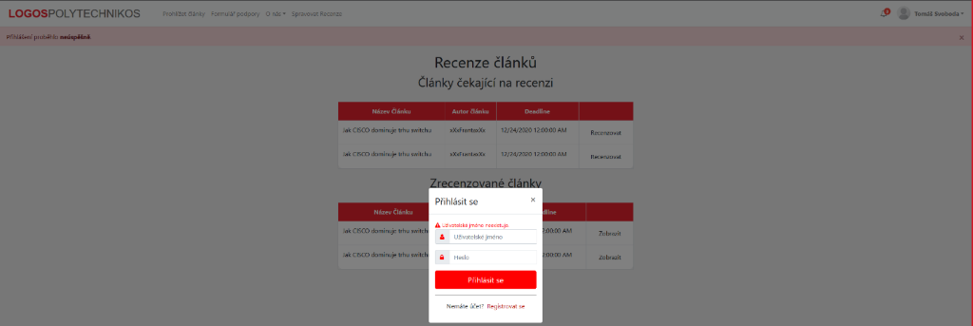
Funkčnost - chyby
Pokud za recenzenta stisknu při vyplňování posudku ENTER, stránka se mě pokusí přihlásit

Slide 15
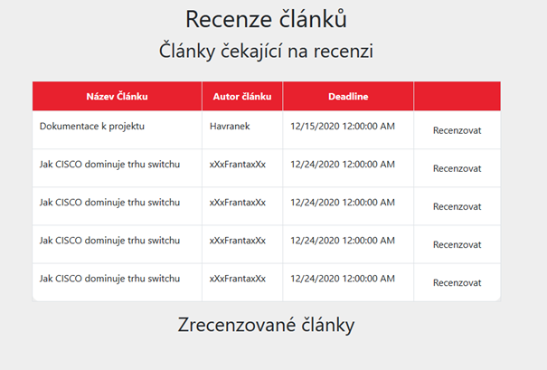
Funkčnost - chyby
Za redaktora mohu tlačítkem ‘Zpět’ v prohlížeči vracet stav článků
Tímto postupem se zároveň podařilo naklonovat článek pro recenzenta

Slide 16
Funkčnost - chyby
Formuláře lze odesílat napůl vyplněné / nevyplněné
Př.: článek lze odeslat bez souboru; HelpDesk kompletně prázdný
Hodnocení: 4

Slide 17
Vzhled a uživatelská přívětivost
+
Úvodní stránka je jednoduchá a přehledná
Dobře zvolená kombinace barev
Menu a text je přehledný
Grafické zobrazení momentálního stavu u stavu článku
-
Formulář podpory je napozicovaný napevno - na menších obrazovkách nebo při přiblížení je formulář vpravo nebo úplně zmizí
Pod tlačítkem odeslat je input, o kterém nevíme co dělá
Některé tlačítka v menu po kliknutí mění barvu na modrou (nesedí se zvolenou kombinací barev)

Slide 18
Informační hodnota
Nefunkčnost tlačítek ‘O nás’, ‘Redakční rada’ a ‘Kontakty’ - nebylo v zadání
Jediné informace o časopisu jsou jen na hlavní stránce

Slide 19
Užitečnost uživatelské dokumentace
Dobře sepsané a strukturované (bonus navíc za funkční obsah)
Přehledné
Některé sekce nejsou dostatečně popsané (např. Helpdesk)
Hodnocení: 2

Slide 20
Užitečnost administrátorské dokumentace
Administrátorská dokumentace nebyla zprostředkována
Admin má vlastní sekci v uživatelské dokumentaci, není ovšem implementován
Z důvodů výše jsme tuto sekci nehodnotili

Slide 21
Subjektivně vnímaná kvalita
Dodržení stylu stránky s motivem stránek školy
Moderní styl a design stránek
Hezky navržený přehled stavů článku
Oprava nejzásadnějších chyb
Dokončení implementace
Hodnocení: 3

Slide 22
Doporučení
Články seřazeny od nejstarších po nejnovější -> od nejnovějších po nejstarší
U článků by bylo lepší zobrazovat jména a příjmení místo loginu
Autor může nalézt stav svých článků pouze mezi všemi články, bylo by lepší zobrazit stav v seznamu článků přihlášeného autora

Slide 23
Celkové hodnocení: 3
dobrá implementace
chybí spoustu funkčností - zbývá dost práce
problémy v týmu - pracují jen 3 členové

Slide 24
Děkujeme za pozornost

